Slide 1
STANDARDY V KNIHOVNICTVÍ
PhDr. Marie Šedá metodik.knihovna@gmail.com

Slide 2
Ohlédnutí do historie
Zákon č. 430/1919 Sb.
povinnost zřídit knihovnu
čítárny a hudební oddělení
služby po národnostní menšiny
finance na knihovnu a personální obsazení…
Zákon č. 53/1959 Sb.
žádná standardizace
Zákon č. 257/2001 Sb.
základní rozsah služeb
povinné a fakultativní
nestanoví standardy

Slide 3
Zahraniční inspirace

Slide 4
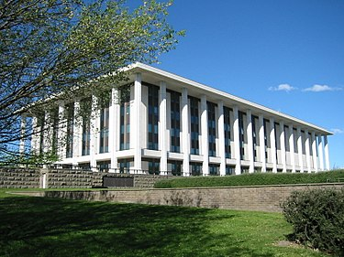
Austrálie
14 různých standardů
pro personální zajištění knihovny
minimální standard
pro budovy knihoven
pro MVS
pro studium místních reálií
pro odborné služby
pro referenční služby

Slide 5
Austrálie
1 plný úvazek na každých 10 000 obyvatel
v přímých službách
+ specialista na komunitu a její potřeby
přesné popisy pracovních míst
rozdělení pracovních pozic a rolí napomáhá při náboru zaměstnanců
vzdělávání pracovníků a jejich hodnocení
definování úkolů pro dobrovolníky
ti ale nesmí nahrazovat odborný personál

Slide 6
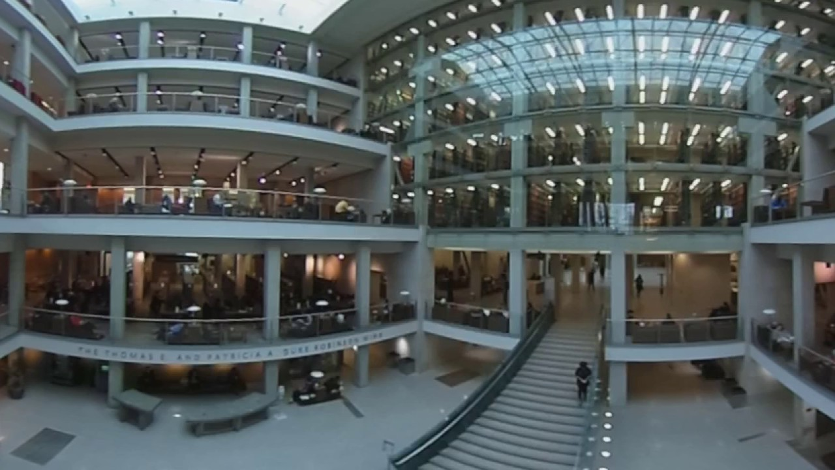
Ohio
dobře udržovaný fyzický objekt, dostupný členům komunity
knihovna má požární hlásiče, nouzové a evakuační východy, zásobárnu první pomoci a přístřeší pro případ tornáda
knihovna poskytuje parkování zdarma

Slide 7
Ohio
zaměstnanci knihovny mají popisy svých pracovních míst
je prováděno pravidelné hodnocení zaměstnanců
veřejnost je pravidelně informována o činnosti knihovny
obyvatelé jsou vedeni k užívání knihovny
knihovna o sobě vytváří pozitivní obraz
výroční zprávy, webové stránky, elektronická komunikace…

Slide 8
standard

Slide 9
Standard
norma, obecně uznávané měřítko
knihovnické standardy
odrážejí změny ve společnosti a tím i v knihovnictví
nástroj k posouzení silných i slabých stránek konkrétních knihoven
nástroj k posouzení úrovně knihoven
doporučení nikoli dogma
standardizace
národní norma pro určitou činnost

Slide 10
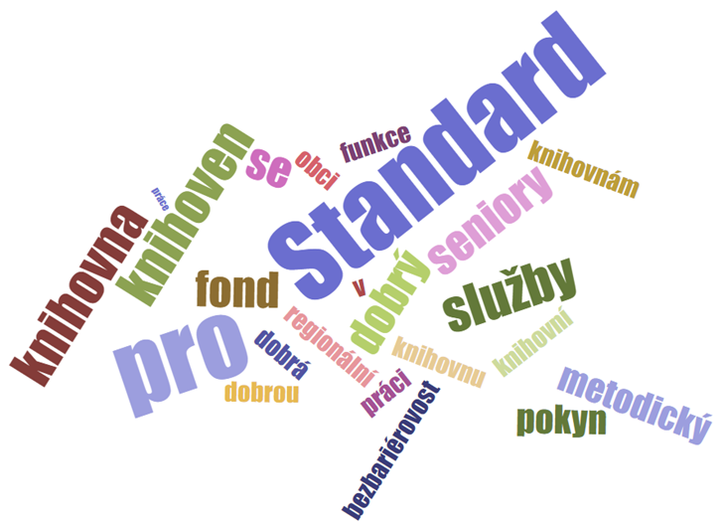
Standardy v knihovnictví
Součást legislativy, pokynů, doporučení
Standard pro regionální funkce
Standard pro služby knihoven
Standard pro dobrý knihovní fond
Standard pro práci se seniory
Standard Handicap Friendly
Knihovna v obci
… https://ipk.nkp.cz/legislativa/normy-standardy-doporuceni

Slide 11
Standardy v knihovnictví
plné verze
Metodické pokyny Ministerstva kultury k vymezení standardu…
barevné verze
Standard pro dobrou knihovnu
Služby knihoven knihovnám
Standard pro dobrý knihovní fond

Slide 12
Standard pro dobrou knihovnu

Slide 13
Směr žádoucího vývoje knihoven
Definuje optimum, kterého by měly knihovny dosahovat
Charakterizuje to, co chápeme jako dobrá knihovnu
Ne všechny knihovny ho dosahují
Vycházejí z dosažené úrovně knihoven
Na standard pro dobrou knihovnu navazuje projekt Benchmarking knihoven
Podle hodnot v Benchmarkingu knihoven jsou posuzovány knihovny v soutěži Městská knihovna roku (cena SKIP a SMO)

Slide 14
PROVOZNÍ DOBA
TVORBA KNIHOVNÍHO FONDU
UMÍSTĚNÍ KNIHOVNY
PLOCHA KNIHOVNY PRO UŽIVATELE
WEBOVÉ STRÁNKY
KATALOG OPAC
STUDIJNÍ MÍSTA
VZDĚLÁVÁNÍ PRACOVNÍKŮ
KVALIFIKACE A VZDĚLÁVÁNÍ PRACOVNÍKŮ
PŘÍSTUP K INTERNETU
MĚŘENÍ SPOKOJENOSTI UŽIVATELŮ
KULTURNÍ, KOMUNITNÍ A KREATIVNÍ AKCE

Slide 15
Význam standardu
mění se pohled na služby knihoven
umožňují plánování služeb
jsou měřitelné a prokazatelné
jsou založeny na současné realitě a příležitostech vedení knihovny
díky nim může každá veřejná knihovna každoročně hodnotit kvalitu svých služeb
slouží jako argumenty pro zřizovatele knihoven
Vychází z Manifestu IFLA/UNESCO o veřejných knihovnách
Je inspirován zahraničními standardy (Velká Británie, Německo…)

Slide 16
Hodnocení standardu
NA MÍSTNÍ ÚROVNI
PROVOZOVATEL KNIHOVNY
NA KRAJSKÉ ÚROVNI
KRAJSKÁ KNIHOVNA
NA CELOSTÁTNÍ ÚROVNI
KNIHOVNICKÝ INSTITUT NÁRODNÍ KNIHOVNY ČR
NA REGIONÁLNÍ ÚROVNI
POVĚŘENÁ KNHOVNA
minimálně 1 x za 2 roky na webových stránkách
obvykle po 5 letech dochází k aktualizaci – porovnání se skutečným stavem knihovnických služeb

Slide 17
SLUŽBY KNIHOVEN KNIHOVNÁM

Slide 18
MP k zajištění výkonu RF knihoven
Cílem je:
Zajistit dostupnost služeb ve všech místech ČR podle Koncepce rozvoje knihoven
Vyrovnat rozdíly v úrovni služeb
Zajistit kvalitu a kontinuity VKIS podle potřeb uživatelů
Pracovat na základě dělby práce a koordinace v kraji
Efektivně zacházet s finančními prostředky
Dbát o celoživotní vzdělávání knihovníků

Slide 19
Knihovny – jejich úlohy
KRAJSKÁ
SPOLUPRÁCE S KI NK ČR
PLNĚNÍ STANDARDU
POVĚŘENÁ
SPOLUPRÁCE S KK
STATISTIKA RF
OBSLUHOVANÁ
DOKUMENTACE SLUŽEB
KRAJSKÁ KONCEPCE
SMLOUVY
ČINNOSTI KK
STATISTIKA RF
ZPRÁVA RF
OCENĚNÍ KNIHOVEN
SMLOUVY S OBSLUHOVANÝMI KNIHOVNAMI
VYKONÁVÁNÍ SLUŽEB
PRŮZKUMY
VÝKAZY K RF
VZDĚLÁVÁNÍ, ŠKOLENÍ, PORADY
ÚČAST NA PORADÁCH, ŠKOLENÍCH, SEMINÁŘÍCH
PRÁCE S VÝMĚNNÝM FONDEM
SPOLUPRÁCE PŘI ZAVÁDĚNÍ AKS
REVIZE FONDU
KULT (MK) 12-01

Slide 20
Provozovatel - povinnosti
Zajištění prostor, moderního technického vybavení
Hradí náklady spojené s provozem knihovny
Ve spolupráci řeší personální podmínky
Podporuje komunitní aktivity knihovny
Umožňuje pracovníkům PK vstup do knihovny v souvislosti s výkonem RF

Slide 21
Standard pro výkon RF
PORADENSTVÍ, KONZULTACE, METODIKA, PLÁNY…
STATISTIKA
VÝMĚNNÉ FONDY Z DOTACE NA RF
REVIZE A AKTUALIZACE KF
NÁKUP A ZPRACOVÁNÍ KNIHOVNÍHO FONDU
VZDĚLÁVACÍ, KULTURNÍ A KOMUNITNÍ AKTIVITY
SERVIS AKS

Slide 22
Výkaz výkonu a financování RF
Výkaz vyplňuje každá PK ke 31.12. příslušného roku
KK vyplňuje krajský sumář výkazu
Zpracuje roční zprávu o výkonu RF
Odesílá vše do KI NK a do 15.3. příslušnému krajskému úřadu
KI NK zpracovává roční zprávu za celou ČR

Slide 23
STANDARD PRO DOBRÝ KNIHOVNÍ FOND

Slide 24
MP pro dobrý fond
jen pro knihovny zřizované obcemi (ne pro kraj)
pro obce do 40 tis. Obyvatel
návaznost na oba předchozí standardy

Slide 25
Předmět standardu
zásady tvorby KF
typy a formy dokumentů
rozsah KF
základní součásti KF
financování KF
aktualizace a vyřazování
hodnocení využití KF
revize KF
právní předpisy a doporučení

Slide 26
TIŠTĚNÉ DOKUMENTY
KNIHY
HUDEBNINY
ELEKTRONICKÉ DOKUMENTY A EIZ
E-KNIHY
DATABÁZE ONLINE
ZVUKOVÉ A AUDIO DOKUMENTY
DALŠÍ TYPY DOKUMENTŮ
TEMATICKÉ KUFŘÍKY
AUDIOKNIHY
PERIODIKA
KARTOGRAFICKÉ DOKUMENTY
HUDEBNÍ NAHRÁVKY
FILMY
SPOLEČENSKÉ HRY
SKLÁDANKY
EDUKAČNÍ HRY

Slide 27
Rozsah a financování knihovního fondu
2 – 3 knihovní jednotky / 1 obyvatel
pro malé knihovny minimálně 2 500 sv. knih
30 – 45 Kč / 1 obyvatele
roční procento obnovy
7 % knihovního fondu, tj. u fondu 2 500 sv. knih = 175 nových knih

Slide 28
Revize a vyřazování KF
revizi KF stanoví knihovní zákon a vyhláška č. 88/2002 Sb.
aktualizace fondu
co nakoupím – vyřadím (stejný počet svazků)
MALÉ VYUŽITÍ
OBSAHOVÁ ZASTARALOST
PROFIL FONDU KNIHOVNY
DUPLICITA
OPOTŘEBOVANOST, POŠKOZENÍ

Slide 29
Hodnocení využití fondu
OBRAT KF
AKTIVACE KF
OBRAT = POČET VÝPŮJČEK/KNIHOVNÍ FOND
2-3 je optimální hodnota
méně než 2 – fond je málo využíván, proto aktualizovat
více než 4 – fond je silně využíván
10 – 20 optimální hodnota pro dokumenty s krátkou výpůjční lhůtou (CD, DVD…)
AKTIVACE = k.j., které byly během roku půjčeny/celkový objem výpůjček x 100
90 % je optimální hodnota
méně než 90 – některé části fondu neodpovídají čtenářským požadavkům
více než 90 – fond je silně využíván, zvýšit nákup KF

Slide 30
DALŠÍ DOPORUČENÍ

Slide 31
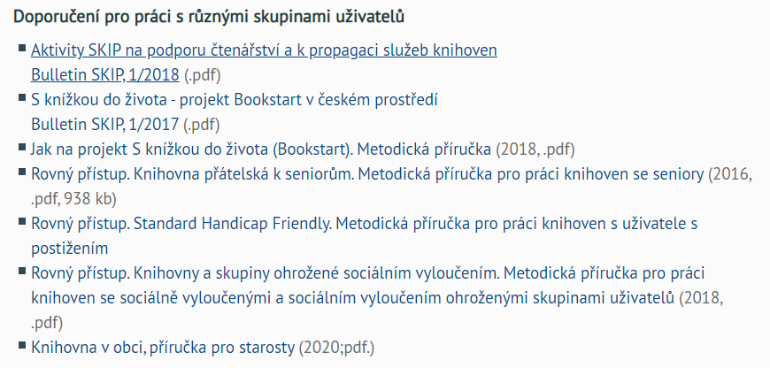
Další doporučení

Slide 33
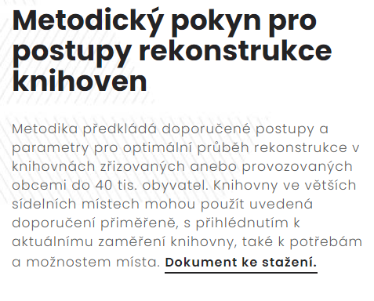
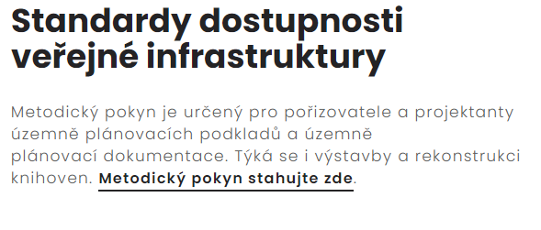
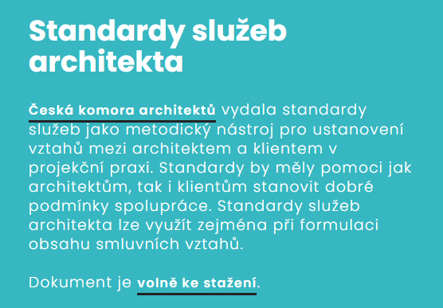

Slide 34
STANDARDY V KNIHOVNICTVÍ
PhDr. Marie Šedá metodik.knihovna@gmail.com

